Slide 1
精通·四年级下册
Unit 6 Would you like to take a trip?
WWW.PPT818.COM

Slide 2
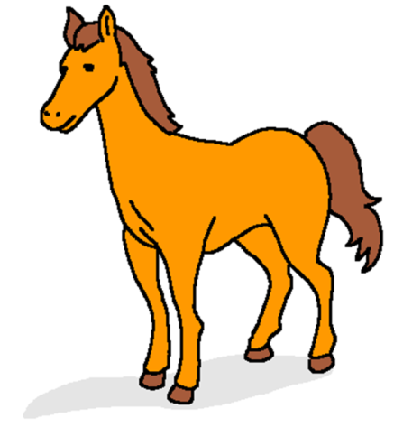
New words
马

Slide 3
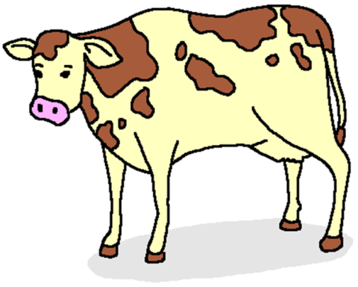
母牛；奶牛

Slide 4
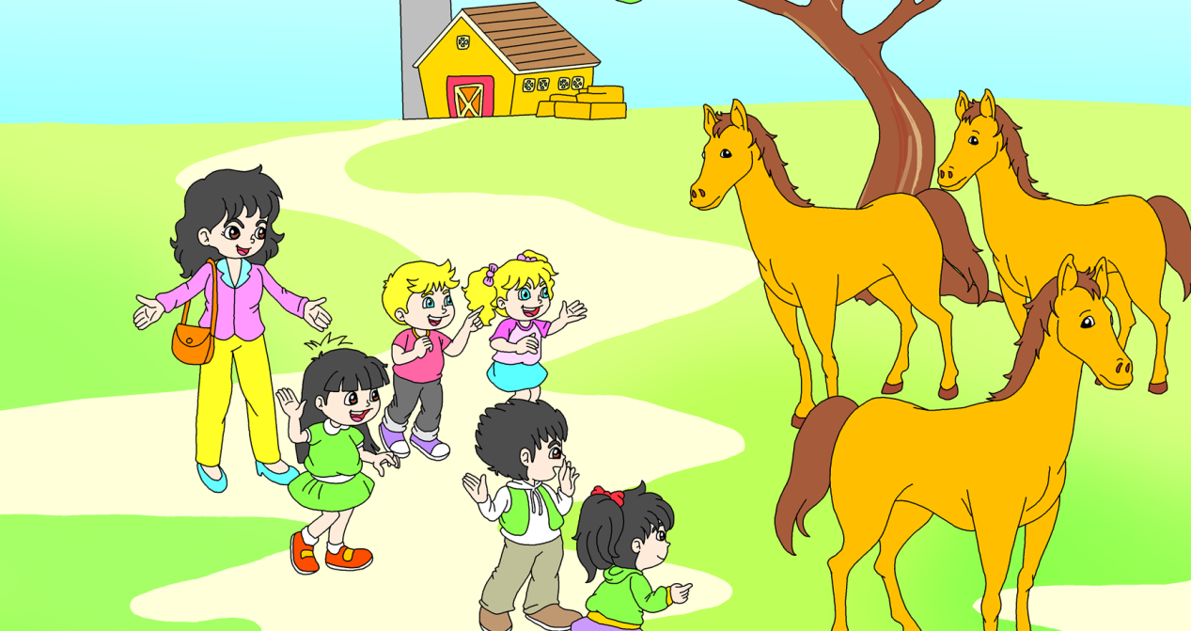
Just talk

Slide 5
Here is the farm, boys and girls.
Oh! What a big farm!
Look here! What are these in English?
They are horses.

Slide 6
They’re cows.
What are these in English?

Slide 7
Language points
1. What a big farm! 多大的一个农场。
这是一个由what 引导的感叹句。
句型结构：What + a/an + 形容词 + 名词
（表达对某物的赞美、感叹等。）
注意：感叹句在表示激动强烈的感情时，口语中常常采用省略句，其后面的主语和谓语往往略去不讲。

Slide 8
拓展：
What引导的感叹句也可以用how引导的感叹句替换。
句型结构：How+形容词/副词+主语+谓语！
“how”意为“多么”，用作状语，修饰形容词或副词（被强调部分）。
如果修饰形容词，则句中的谓语动词用系动词；如果how修饰副词，则句中的谓语动词用行为动词。

Slide 9
2. What are these in English? 这些用英语怎么说？
these意为“这些”，是this的复数形式，当询问的物体距离说话人较近时，用these。
答语：They are + 可数名词复数形式.（它们是……）
例句：这些用英语怎么说？
它们是小鸡。
What are these in English?
They are chicken.

Slide 10
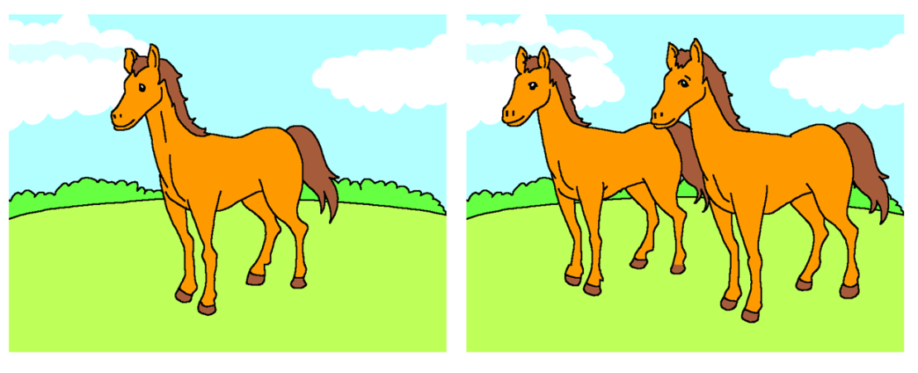
Just read and write

Slide 11
What are these in English? They’re horses.
a horse
horses
一匹马
马

Slide 12
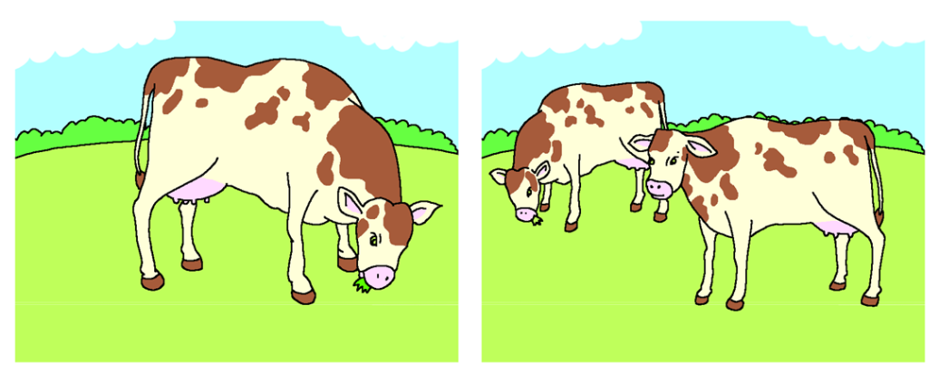
a cow
cows
一头牛
牛

Slide 13
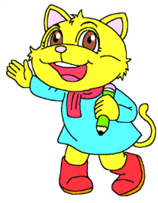
Can you write them?

Slide 14
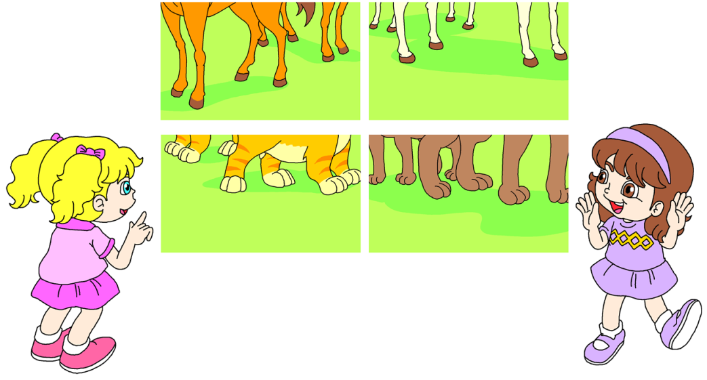
Let’s play
Guess the animals.
What are these in English?
They’re cats.

Slide 15
What are these in English?
They’re cows.

Slide 16
What are these in English?
They’re horses.

